Slide 1
ACTIVIDAD 2
RECONOZCO UN CUENTO
3° BÁSICO
14-03-2025

Slide 2
¿Qué es un cuento?
Escribamos en nuestros cuadernos lo que entre todos vamos diciendo sobre los cuentos…
VEAMOS EL SIGUIENTE VIDEO…
https://www.youtube.com/watch?v=enMeD8D12uk

Slide 3
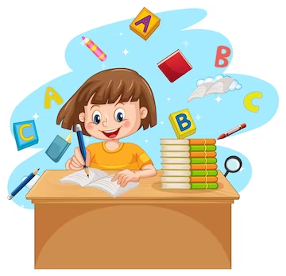
Ahora pinta los casilleros donde solo se encuentren los elementos del cuento:
versos | personajes | diálogos | Moraleja | Ambiente | trama

